Slide 1


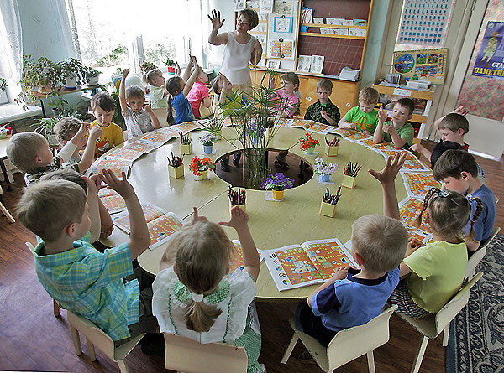
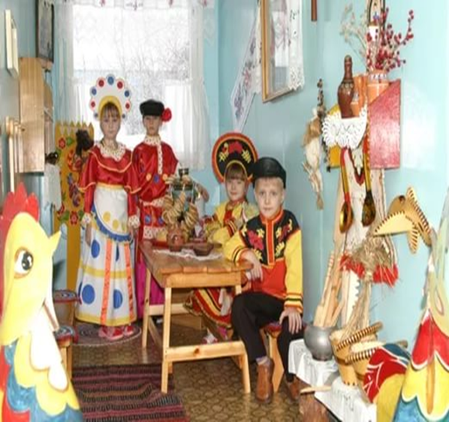
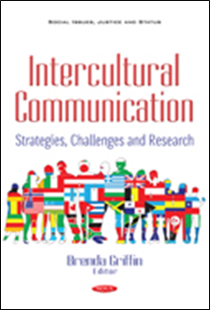
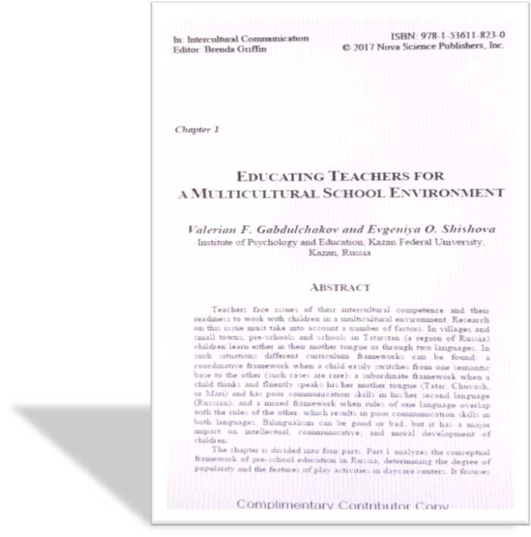
БИЛИНГВАЛЬНОЕ ОБРАЗОВАНИЕ:
ПРОБЛЕМА ОЦЕНКИ КАЧЕСТВА БИЛИНГВАЛЬНОЙ ОБРАЗОВАТЕЛЬНОЙ СРЕДЫ РАННЕГО ДЕТСТВА

Slide 2
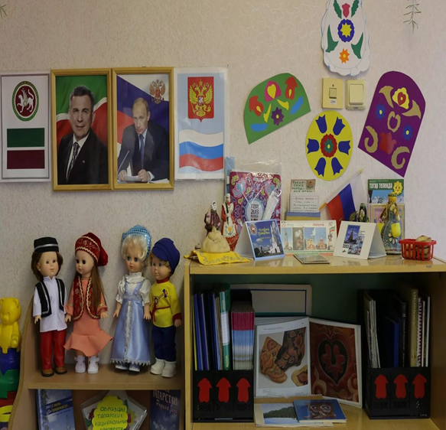
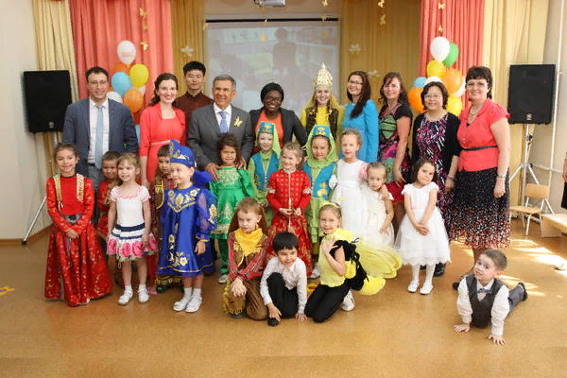

актуальность исследования
Мировая педагогическая мысль разрабатывает общую стратегию поликультурного образования. В докладе Международной комиссии по образованию ЮНЕСКО в 1997г. было провозглашено, что воспитание и обучение должны содействовать тому, что бы, с одной стороны, человек осознал свои корни и тем самым мог определить место, которое он занимает в современном мире, а с другой стороны – привить ему уважение к другим культурам.
Основными направлениями в русле которых развивается поликультурное образование в ведущих странах мира, являются: поддержка представителей этнических меньшинств; билингвальное обучение; многокультурное воспитание, сопровождающееся мерами против этноцентризма.
Kazan Federal University

Slide 3
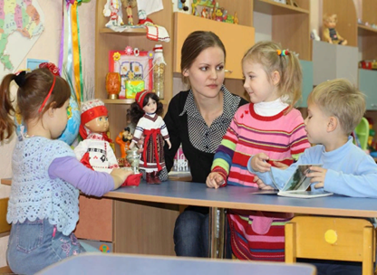

актуальность исследования
Феномен билингвизма являясь предметом исследования различных наук, привлекает к себе все больше внимания исследователей ведущих научных школ, как за рубежом, так и в нашей стране. Во многих научных работах общие вопросы двуязычия рассматриваются с позиций лингвистики, психолингвистики, психологии, выявляются корни возникновения билингвизма. Важность двуязычия обуславливается тем, что в начале ХХI века приобщение российского, европейского жителя к мировой культуре становится социальным заказом общества, что отражено в основных государственных документах европейских стран и Российской Федерации. И дошкольное воспитание является первым звеном в этой работе.
Сторонники теории деятельностного подхода и развивающего обучения (Л.С. Выготский, П.Я.Гальперин, А.Н. Леонтьев, Н.Ф. Талызина В.Ф.Габдулхаков и др.) и сторонники теории раннего билингвального образования (К.А. Гельвеций, В.Н. Татищев В.А.Запорожец Н.Н.Подъяков Н.А.Горлова и др.) считают введение раннего обучения второму языку в дошкольных образовательных учреждениях правомерным, т.к. в дошкольном возрасте формируются базовые качества личности, закладываются основы физического, нравственного, когнитивного и коммуникативного развития детей.
Kazan Federal University

Slide 4
Виды билингвизма
в зависимости от ситуации
в зависимости от степени владения языком
в зависимости от возрастных периодов
национальный билингвизм
рецептивный (воспринимающий) билингвизм
ранний билингвизм
индивидуальный билингвизм
репродуктивный
(воспроизводственный) билингвизм
естественный (бытовой) билингвизм
поздний билингвизм
продуктивный (порождающий) билингвизм
искусственный (учебный) билингвизм

Slide 5

Модели организации билингвального образования
Модель «Один человек,
один язык».
В соответствии с данной моделью, один воспитатель разговаривает по-русски, а второй - на изучаемом языке, обеспечивая в сознании ребенка соотнесенность языка и человека, говорящего на этом языке.
«Иммерсионная модель»
(иммерсия – погружение) дети погружаются в языковую среду. Овладение вторым языком происходит в ходе привычной ежедневной деятельности ребенка (рисование, пение, игра, конструирование и т. д.), когда сказанное связывается с опреде-ленной деятельностью и поддерживается жестами, действиями, показом.
«Пространственная модель»
Заключается в том, что одно из помещений детского сада отводится изучению второго языка. Оно оформляется соответствующим образом и оснащается необходимыми учебно-методическими материалами и инвентарем. В определенное время воспитатель по обучению второму языку занимается с воспитанниками в этом специальном помещении.

Slide 6
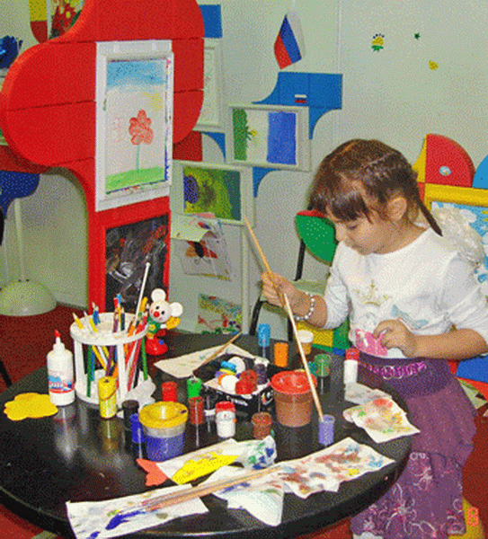
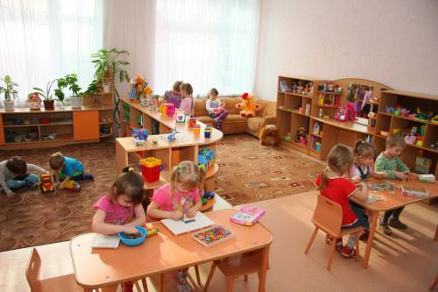
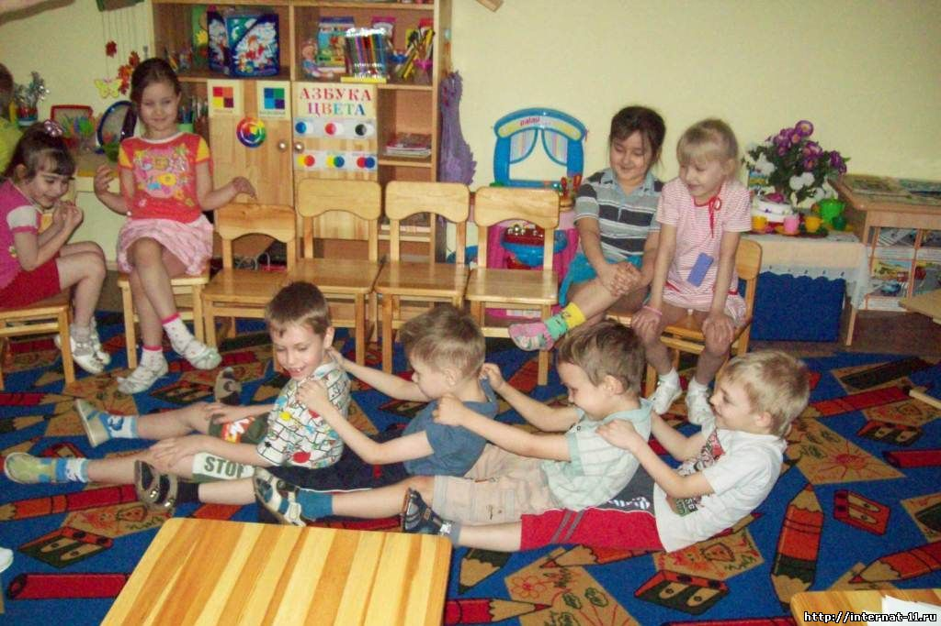

Целью исследования являлось теоретическое обоснование, разработка и эмпирическая апробация модели экспертизы образовательной среды, которая будет способствовать эффективному билингвальному образованию дошкольников
Билингвальная образовательная среда является сложным структурным многокомпонентным феноменом, это определяет характер модели, которая должна носить системный характер и учитывать все структурно-процессуальные характеристики и психологические детерминанты становления языковой личности ребенка.

Slide 7
Теоретико-методологические основания исследования
В настоящее время одним из важнейших направлений в психологии является изучение развития и формирования психики ребенка в процессе взаимодействия со средой.
- концепции и подходы к образовательной среде как источнике психического развития личности (Л.С.Выготский, А.Н.Леонтьев, С.Л.Рубинштейн, В.И.Слободчиков, В.А.Ясвин и др.);
идеи личностно ориентированного подхода в обучении (К.А.Абульханова, А.Г.Асмолов, А.А.Бодалев, Л.И.Божович, И.А.Зимняя, А. В. Петровский, И.С.Якиманкая и др.);
системно-средовой подход в образовании (И.А.Баева, В.В.Рубцов, В.И.Слободчиков, В.А.Ясвин, А.Бандура, К.Роджерс и др.);
теория раннего билингвального образования (К.А. Гельвеций, В.Н. Татищев, В.Ф.Габдулхаков и др.);
положения о взаимодействии языков в сознании билингвов и их влияния на параметры речевой деятельности (Н.В. Барышников, Е.М. Верещагин, A.A. Залевская, И.А.Зимняя, Э. Лэмберт, Дж. Гавелки; С. Эрвин ; Л.В.Щерба; М. Albert; M. Narvez; С. Stoll).

Slide 8
Модель экспертизы качества билингвальной образовательной среды: содержание и методологические основания
Методологические основы
Социокультурный подход | Билингвальный подход |  | Коммуникативный подход | Личностно-развивающий подход |  | Деятельностный подход
Принципы
Поликультурности | Билингвизма и полилингвизма |  | Речемыслительной активности | Адекватности |  | Системности
Цели
Анализ билингвальной образовательной среды с точки зрения предоставляемых ею условий и возможностей для когнитивного и коммуникативного развития детей. Обеспечение грамотной и комфортной билингвальной образовательной среды для гармоничного языкового развития и обучения ребенка
Функции
Диагностическая |  | Развивающая |  |  | Прогностическая

Slide 9
Модель экспертизы качества билингвальной образовательной среды: содержание и методологические основания
Содержание
Оценка качества билингвального образования |  | Прогноз возможных последствий влияния билингвальной образовательной среды для когнитивного и коммуникативного развития ребенка
Обьект
Билингвальная образовательная среда как система психолого-педагогических условий для развития раннего двуязычия у детей дошкольного возраста
Предмет
Поликультурный компонент билингвальной образовательной среды | Познавательно-деятельностный компонент билингвальной образовательной среды |  | Коммуникативный компонент билингвальной образовательной среды
Показатели
Содействие принятию многообразия Музыка | Ролевые игры Дидактические игры Книги и иллюстрации Использование речи для развития мыслительных навыков Использование телевизора, видео и компьютеров |  | Стимулирование общения между детьми Повседневное использование речи Групповое занятие Взаимодействие персонала и детей Взаимодействие детей друг с другом

Slide 10
Модель экспертизы качества билингвальной образовательной среды: содержание и методологические основания
Эксперты
«Внутренние» эксперты (педагоги, родители) | «Внешние» эксперты (педагоги-психологи и др.)
Методы
Психодиагностические методы, рефлексивный анализ и качественная оценка процессов и продуктов деятельности, групповая дискуссия (обсуждение различных экспертных мнений)
Результаты
Экспертное заключение; программа психолого-педагогических мероприятий; методические рекомендации всем субъектам образовательного процесса по оптимизации составляющих структурных компонентов билингвальной образовательной среды

Slide 11
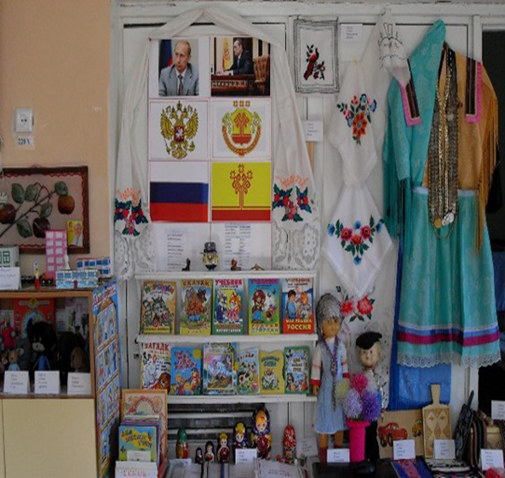
Организация и методы исследования
В рамках апробации разработанной нами модели экспертизы билингвальной образовательной среды раннего детства была предпринята первая серия экспериментальной проверки ее эффективности. Выбор психодиагностических методик был обусловлен результатом теоретического анализа проблемы и задачами исследования.
Эмпирические данные получены на базе 8 билингвальных дошкольных образовательных организаций в Республике Татарстан (3 ДОО – победители конкурса «Лучший билингвальный детский сад»), на выборке испытуемых в 528 человек (24 воспитателя и 504 дошкольника).
С целью изучения компонентов образовательной среды ДОО использовались положение о республиканском конкурсе «Лучший билингвальный детский сад», утвержденное приказом Министерства образования и науки Республики Татарстан, разработанная нами «Анкета изучения особенностей билингвальной образовательной среды раннего детства для воспитателей», методика «Экспертиза билингвальной образовательной среды раннего детства (модификация шкал ECERS-R)».

Slide 12
Результаты и обсуждение
На диагностико-организационном этапе экспериментальной работы было проведено исследование состояния билингвальной образовательной среды ДОО, участвовавших в эксперименте.
На данном этапе, было выявлено, что билингвальные дошкольные образовательные учреждения создают условия для гармоничного развития билингвальной личности с раннего возраста путем единства воспитательных, развивающих и образовательных задач, а также целостности образовательного процесса за счет интеграции содержания и разнообразия видов детской деятельности при постоянном совершенствовании образовательной среды.
Большинство базовых индикаторов получили положительную оценку. Однако, результаты анализа билингвальной образовательной среды в наблюдаемых полилингвальных ДОО демонстрируют, что поликультурный и познавательно-деятельностный компоненты в группах являются не достаточно насыщенными.

Slide 13
заключение
Процесс формирования полноценного билингвизма, в целом, будет зависеть:
- от оптимально созданной билингвальной образовательной среды, которая является главным условием продуктивного процесса билингвального образования дошкольников;
- от уровня профессиональной подготовки воспитателей;
-от наличия научно-методических основ педагогики поликультурности и толератности.

Slide 14
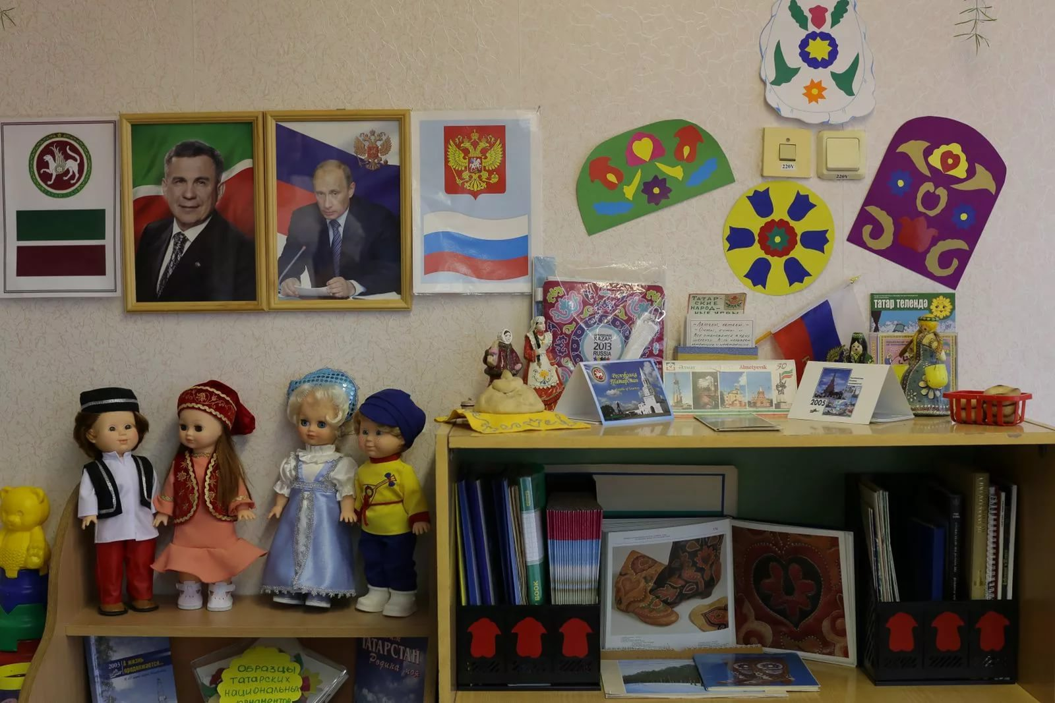
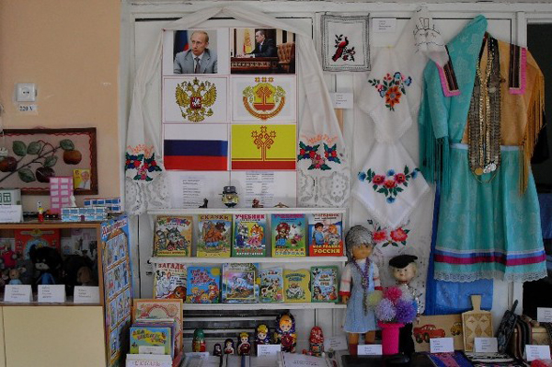

формирование поликультурной личности, сочетающей в себе системные знания в области различных культур, стремление и готовность к межкультурному диалогу

Slide 15
СПАСИБО ЗА ВНИМАНИЕ!
Евгения Шишова
E-mail: evgshishova@yandex.ru

